Slide 1
CHÀO MỪNG CẢ LỚP ĐẾN VỚI BÀI HỌC MỚI

Slide 2
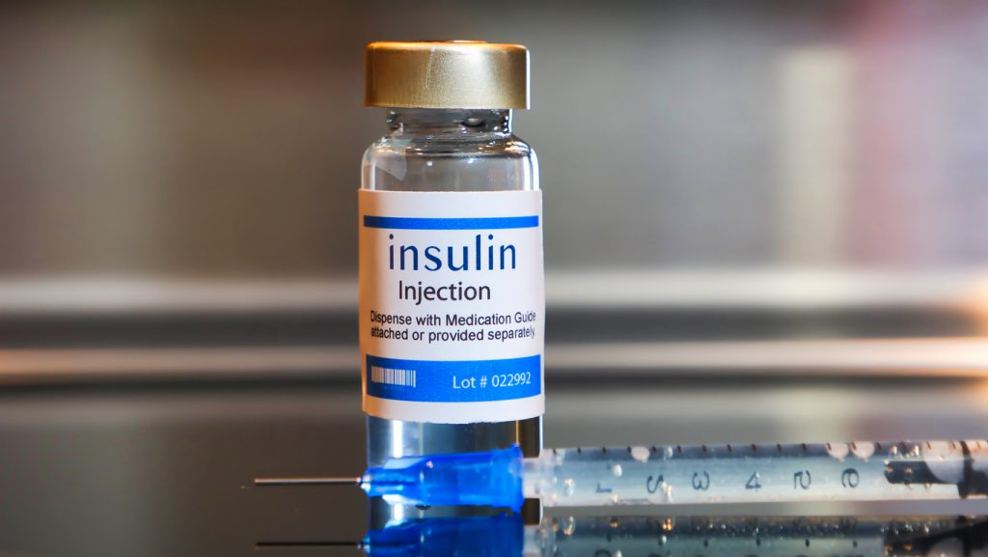
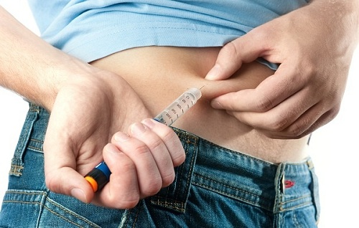
KHỞI ĐỘNG
Insulin được sử dụng trong điều trị bệnh đái tháo đường. Để tạo ra insulin với số lượng lớn và có độ tinh khiết cao, các nhà khoa học đã chuyển gene mã hoá hormone insulin của người vào cơ thể vi khuẩn hoặc nấm men.
Theo em, việc sản xuất insulin bằng phương pháp này là ứng dụng của công nghệ nào?

Slide 3
BÀI 41
ỨNG DỤNG CÔNG NGHỆ DI TRUYỀN VÀO ĐỜI SỐNG

Slide 4
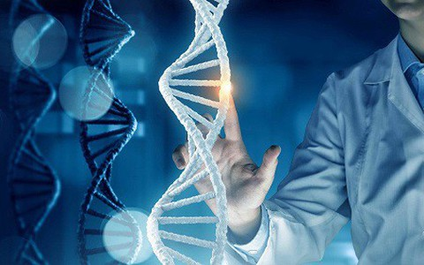
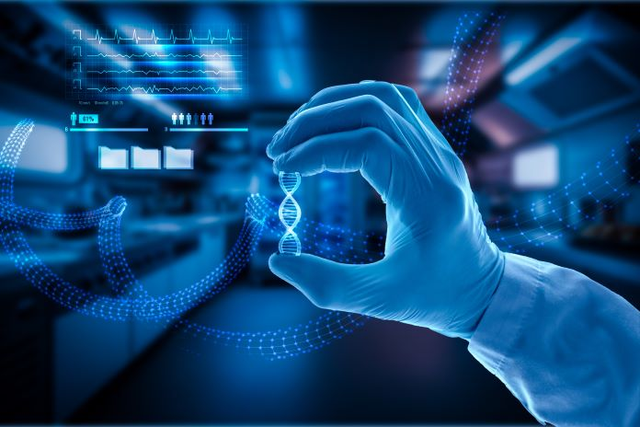
NỘI DUNG BÀI HỌC
Ứng dụng công nghệ di truyền
01
Đạo đức sinh học trong nghiên cứu và ứng dụng công nghệ di truyền.
02

Slide 5
I. ỨNG DỤNG CÔNG NGHỆ DI TRUYỀN
Chia lớp thành 4 nhóm, mỗi nhóm thực hiện nhiệm vụ sau:
Nhóm 1
Nhóm 2
Nhóm 3
Nhóm 4
Phiếu học tập số 1
Phiếu học tập số 2
Phiếu học tập số 3
Phiếu học tập số 4

Slide 6
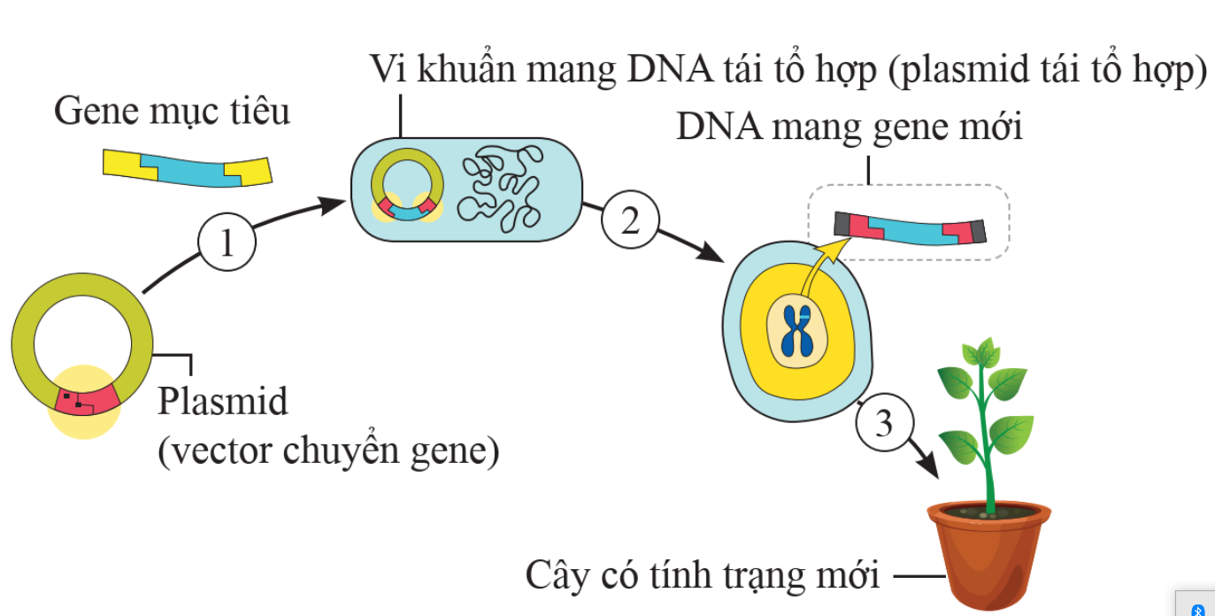
Tìm hiểu về ứng dụng công nghệ di truyền trong nông nghiệp và trả lời phiếu học tập số 1.
Nhóm 1
PHIẾU HỌC TẬP SỐ 1
Câu 1: Công nghệ di truyền được ứng dụng trong nông nghiệp như thế nào? Lấy ví dụ.
Câu 2: Quan sát hình 41.1, cho biết:
Các bước thực hiện để tạo DNA tái tổ hợp mang gene mục tiêu.
Gene mục tiêu có vai trò gì trong cơ thể sinh vật nuôi?
Hình 41.1. Quy trình chuyển gene tạo thực vật biến đổi gene

Slide 7
Tìm hiểu về ứng dụng công nghệ di truyền trong làm sạch môi trường và trả lời phiếu học tập số 2.
Nhóm 2
PHIẾU HỌC TẬP SỐ 2
Câu 1: Công nghệ di truyền được ứng dụng trong làm sạch nước như thế nào? Lấy ví dụ.
Câu 2: Vi sinh vật có ưu điểm gì để các nhà khoa học lựa chọn làm đối tượng chuyển gene trong ứng dụng làm sạch môi trường?

Slide 8
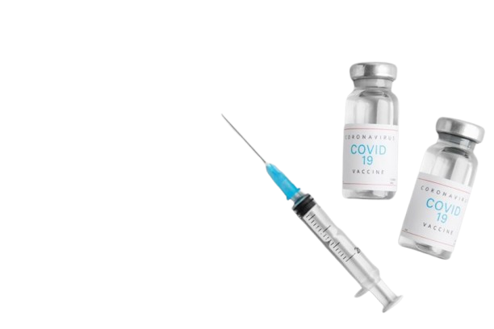
Tìm hiểu về ứng dụng công nghệ di truyền trong pháp y, y học và trả lời phiếu học tập số 3.
Nhóm 3
PHIẾU HỌC TẬP SỐ 3
Câu 1: Công nghệ di truyền được ứng dụng trong y học, pháp y như thế nào? Lấy ví dụ.
Câu 2: Nêu một số vaccine phòng ngừa bệnh ở người mà em biết?

Slide 9
Tìm hiểu về ứng dụng công nghệ di truyền trong an toàn sinh học và trả lời phiếu học tập số 4.
Nhóm 4
PHIẾU HỌC TẬP SỐ 4
Câu 1: An toàn sinh học là gì? Nêu mục đích của an toàn sinh học.
Câu 2: Công nghệ di truyền được ứng dụng trong an toàn sinh học như thế nào?
Câu 3: Cho ví dụ cụ thể một sản phẩm của ứng dụng công nghệ sinh học trong lĩnh vực an toàn sinh học.

Slide 10
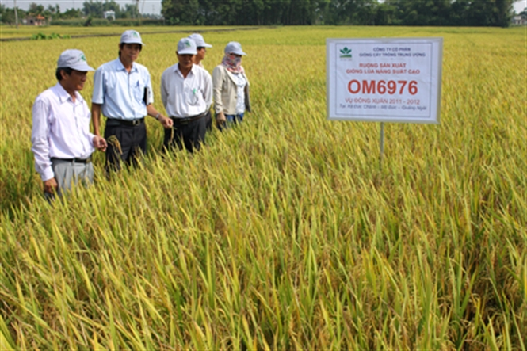
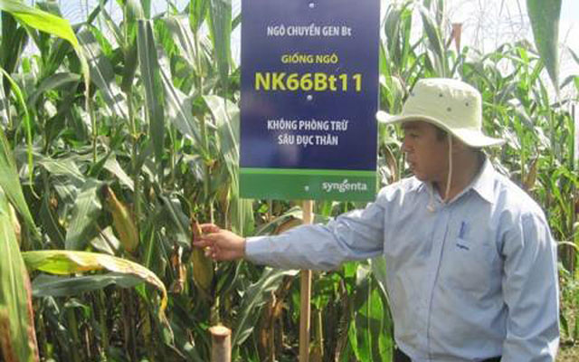
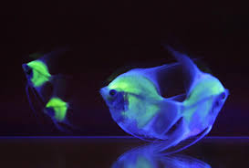
PHIẾU HỌC TẬP
SỐ 1
ĐÁP ÁN
Nghiên cứu và phát triển cây trồng, vật nuôi có hệ gene biến đổi mang các đặc tính mong muốn: chất lượng, năng suất, khả năng chống chịu. Ví dụ:
Câu 1: Công nghệ di truyền được ứng dụng trong nông nghiệp như thế nào? Lấy ví dụ.
Ngô chuyển gene kháng sâu
Lúa chuyển gene chịu mặn
Cá huỳnh quang chuyển gene làm cá cảnh.

Slide 11
PHIẾU HỌC TẬP SỐ 1
Các bước thực hiện để tạo DNA tái tổ hợp mang gene mục tiêu:
Câu 2: Quan sát hình 41.1, cho biết:
Các bước thực hiện để tạo DNA tái tổ hợp mang gene mục tiêu.
Gene mục tiêu có vai trò gì trong cơ thể sinh vật nuôi?
Tách DNA chứa gene mục tiêu từ tế bào cho và tách phân tử DNA dùng làm vector chuyển gene từ vi khuẩn hoặc virus.
01
Cắt gene mục tiêu và DNA dùng làm vector chuyển gene ở vị trí xác định nhờ cùng một loại enzyme cắt chuyên biệt.
02
Ghép nối gene mục tiêu và vector chuyển gene nhờ enzyme nối tạo DNA tái tổ hợp.
03
Hình 41.1. Quy trình chuyển gene tạo thực vật biến đổi gene

Slide 12
PHIẾU HỌC TẬP SỐ 1
b) Vai trò của gene mục tiêu trong cơ thể sinh vật mới:
Câu 2: Quan sát hình 41.1, cho biết:
Các bước thực hiện để tạo DNA tái tổ hợp mang gene mục tiêu.
Gene mục tiêu có vai trò gì trong cơ thể sinh vật nuôi?
Gene mục tiêu sẽ thực hiện quá trình phiên mã và dịch mã để tạo ra các tính trạng mong muốn về năng suất, chất lượng, khả năng chống chịu,… trong cơ thể sinh vật mới.
Hình 41.1. Quy trình chuyển gene tạo thực vật biến đổi gene

Slide 13
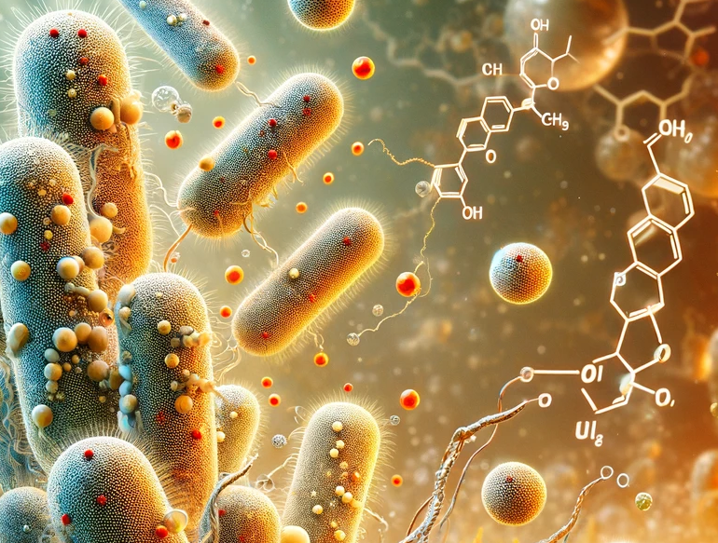
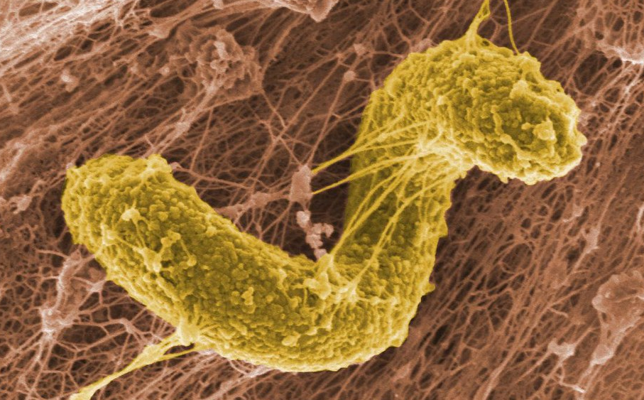
ĐÁP ÁN
PHIẾU HỌC TẬP
SỐ 2
Tạo ra các loại vi sinh vật biển đổi gene có khả năng phân huỷ chất thải, xử lí tràn dầu,…
Câu 1: Công nghệ di truyền được ứng dụng trong làm sạch nước như thế nào? Lấy ví dụ.
Vi khuẩn phân huỷ dầu mỏ: Pseudomonas, Alcanivorax, và Rhodococcus.
Vi khuẩn chuyển hoá kim loại nặng: Chủng vi khuẩn Desulfovibrio khử sulfate và cũng có thể khử kim loại nặng.

Slide 14
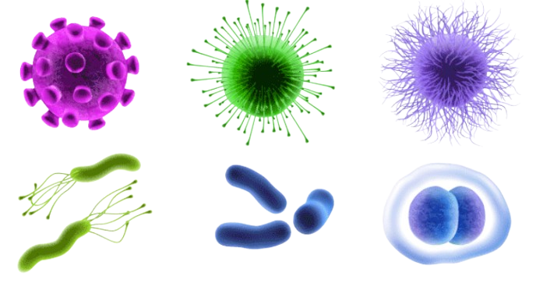
Câu 2: Vi sinh vật có ưu điểm gì để các nhà khoa học lựa chọn làm đối tượng chuyển gene trong ứng dụng làm sạch môi trường?
01
02
03
Kích thước nhỏ giúp có lợi trong việc nuôi cấy, lưu trữ và nghiên cứu vi sinh vật để ứng dụng.
Khả năng sinh trưởng nhanh, sinh sản mạnh giúp tạo ra nhiều bản sao của gene mục tiêu, đồng thời có khả năng tổng hợp và phân giải các chất nhanh tạo điều kiện cho gene mục tiêu biểu hiện, nhờ đó tăng hiệu quả làm sạch môi trường.
Hình thức dinh dưỡng đa dạng và có thể sống ở những môi trường cực đoan (nhiệt độ cao, độ mặn cao,…) giúp vi sinh vật có thể phát triển tạo điều kiện cho gene mục tiêu biểu hiện trong nhiều loại môi trường ô nhiễm.

Slide 15
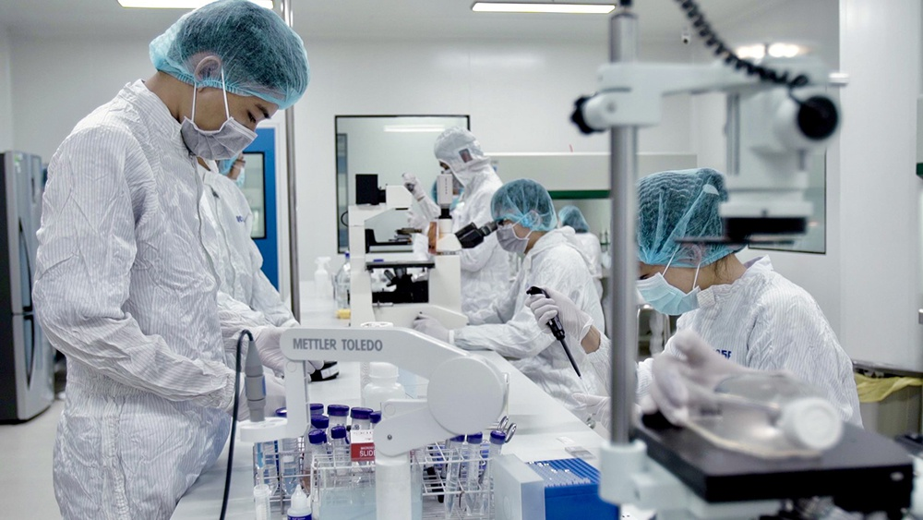
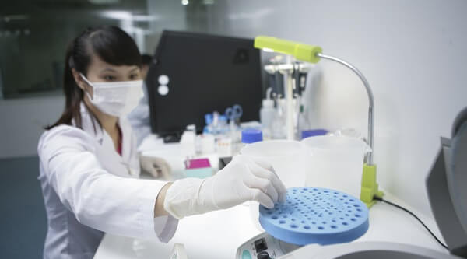
PHIẾU HỌC TẬP SỐ 3
Câu 1: Trong y học pháp y, công nghệ di truyền có ứng dụng:
+ Sản xuất các sản phẩm: vaccine, thuốc chữa bệnh, KIT chuẩn đoán bệnh,...
Ví dụ: công nghệ mRNA để phòng ngừa covid-19; vaccine phòng viêm gan B; xét nghiệm DNA để phát hiện allele gây bệnh máu khó đông, tầm soát ung thư,…
+ Phân tích DNA để có bằng chứng tìm ra hung thủ.

Slide 16
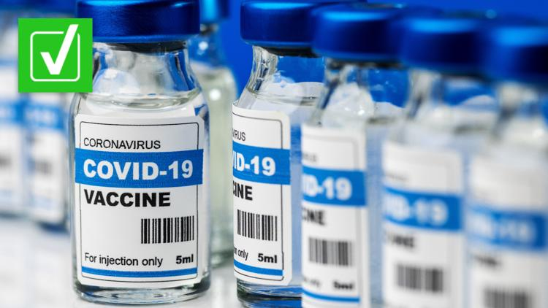
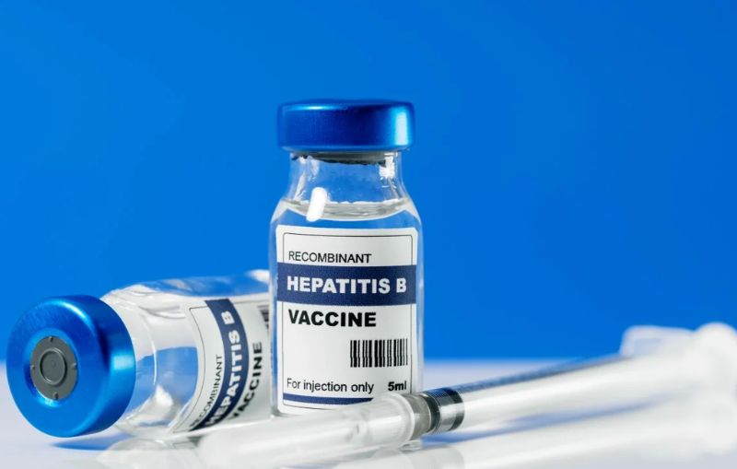
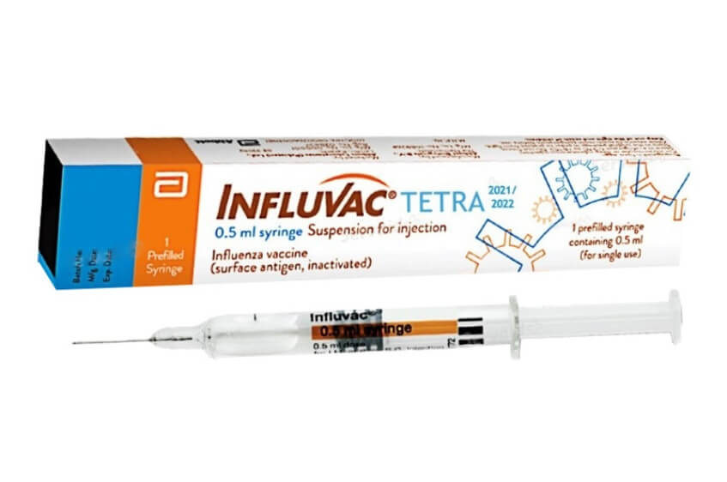
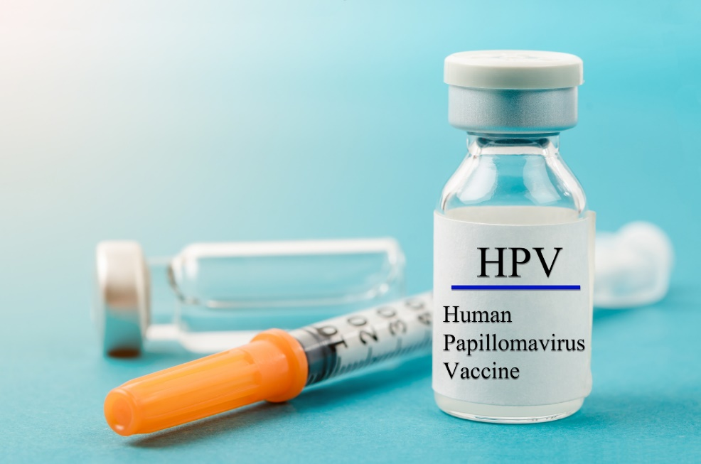
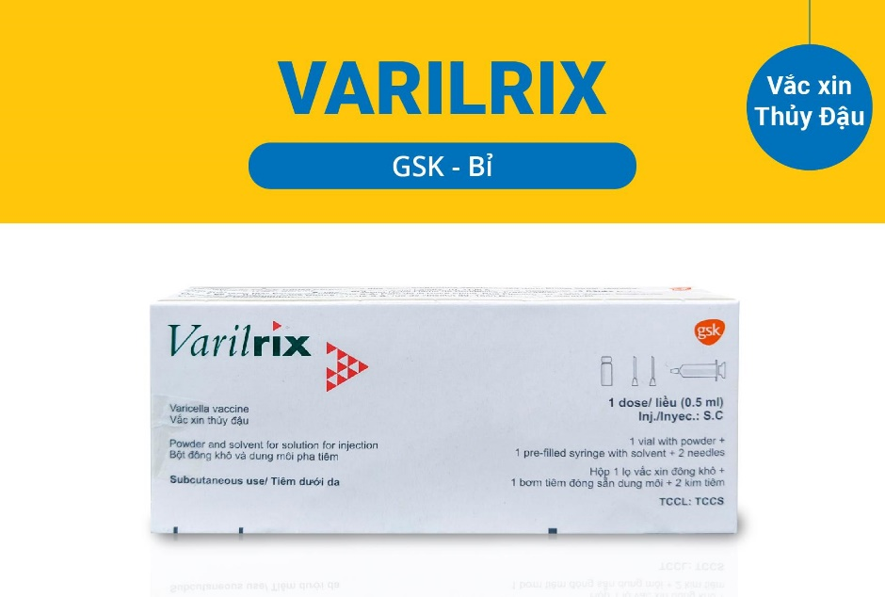
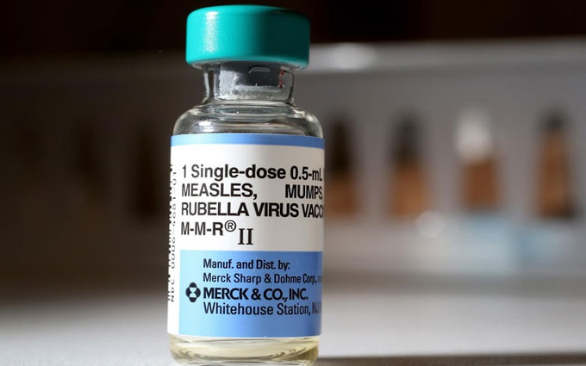
PHIẾU HỌC TẬP SỐ 3
Câu 2: Một số loại vaccine phòng ngừa bệnh ở người: vaccine phòng ngừa covid-19, vaccine phòng ngừa bệnh viêm gan B, vaccine phòng ngừa cúm, vaccine phòng ngừa HPV, vaccine phòng ngừa thủy đậu, vaccine phòng ngừa quai bị,...

Slide 17
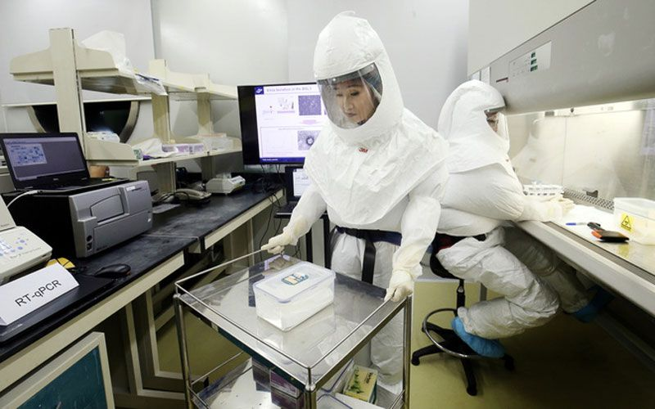
PHIẾU HỌC TẬP SỐ 4
Câu 1: An toàn sinh học là hoạt động ngăn cản việc sử dụng sai mục đích, làm mất mát, trộm cắp hoặc cố ý phóng thích các cầm bệnh, chất độc hại hay bất kì vật liệu sinh học nào khác ra môi trường.
Bảo vệ sức khoẻ con người và môi trường tránh bị tiếp xúc với các tác nhân sinh học.

Slide 18
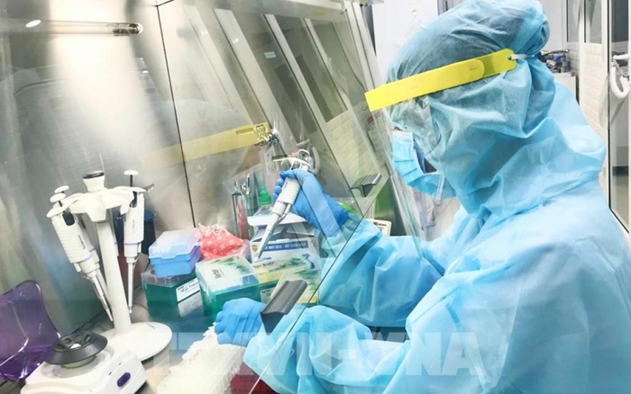
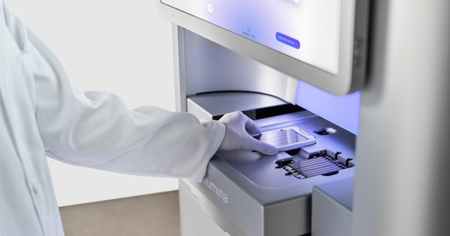
PHIẾU HỌC TẬP SỐ 4
Câu 2: Trong an toàn sinh học, công nghệ di truyền được ứng dụng nhằm tạo các sản phẩm giúp kiểm soát mầm bệnh gây hại như: giải trình gene của các tác nhân gây bệnh, xác định nhanh tác nhân gây bệnh, sản xuất vaccine phòng bệnh,...

Slide 19
PHIẾU HỌC TẬP SỐ 4
Câu 3: Một số sản phẩm của ứng dụng công nghệ sinh học trong lĩnh vực an toàn sinh học:
Vaccine phòng ngừa COVID-19, vaccine phòng ngừa SARS,…
Các bộ KIT chẩn đoán nhanh người mắc bệnh COVID-19.
Sử dụng kĩ thuật giải trình tự gene
Trình tự gene của các virus gây nguy hiểm
Sản xuất nhanh vaccine phòng bệnh

Slide 20
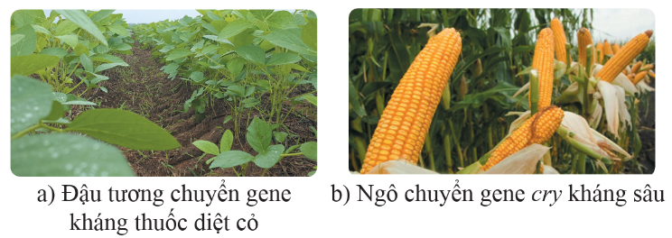
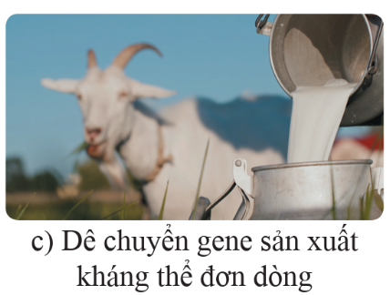
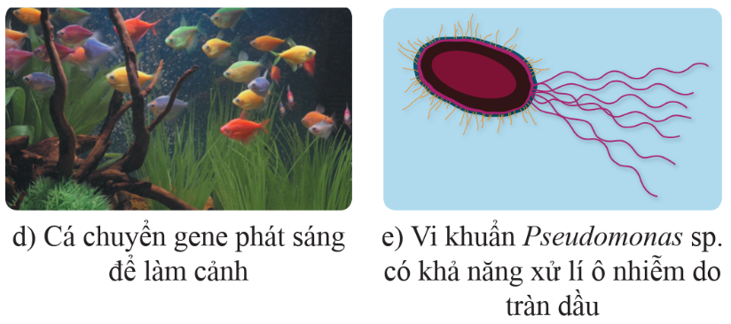
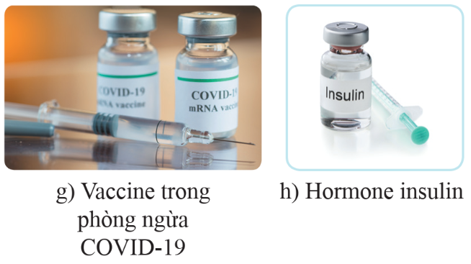
Hoạt động nhóm đôi trả lời câu hỏi luyện tập
Hình 41.2 minh họa 1 số ví dụ về ứng dụng công nghệ di truyền trong thực tiễn. Hãy sắp xếp các ứng dụng này vào từng lĩnh vực tương ứng.
Nông nghiệp
(a), (b), (d)
Môi trường
(e)
Y học
(c), (g), (h)
ATSH
(c), (g)

Slide 21
GHI NHỚ
Công nghệ di truyền được ứng dụng trong y học, pháp y, nông nghiệp, làm sạch môi trường… đã góp phần nâng cao chất lượng cuộc sống và sức khoẻ con người.

Slide 22
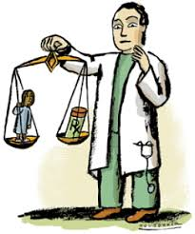
II. ĐẠO ĐỨC SINH HỌC TRONG NGHIÊN CỨU VÀ ỨNG DỤNG CÔNG NGHỆ DI TRUYỀN
Đạo đức sinh học là gì?
Đạo đức sinh học là những quy tắc ứng xử trong nghiên cứu và ứng dụng thành tựu của sinh học vào thực tiễn phù hợp với đạo đức xã hội.

Slide 23
Hoạt động nhóm đôi trả lời câu hỏi khám phá kiến thức 5
Trả lời
a) Cho ví dụ về rủi ro có thể gặp phải khi ứng dụng công nghệ di truyền trong cuộc sống.
b) Nêu những nguyên tắc đạo đức sinh học cần áp dụng để hạn chế những rủi ro nói trên.
a) Ví dụ
Những giống cây trồng chuyển gene cho năng suất và chất lượng cao nhưng việc mở rộng diện tích canh tác những giống này sẽ làm giảm đa dạng sinh học trong tự nhiên; hoặc cơ thể mang gene chuyển có thể phát tán các gene này sang cơ thể hoang dại gây khó kiểm soát,;...

Slide 24
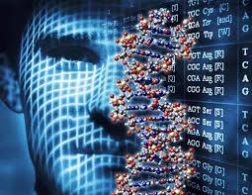
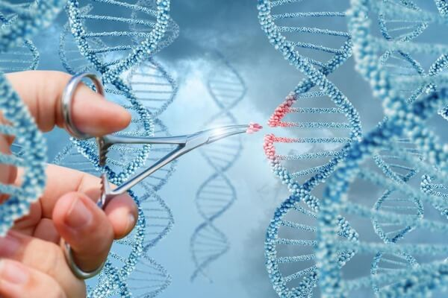
Trả lời
Nếu thành tựu nhân bản vô tính được ứng dụng trên người sẽ mang đến nhiều thách thức cho xã hội đặc biệt trong việc đảm bảo trật tự xã hội.
Việc chỉnh sửa, thay thế gene nếu được áp dụng trên người có thể phát sinh những rủi ro trong quá trình thực hiện như gây ra các đột biến không mong muốn.

Slide 25
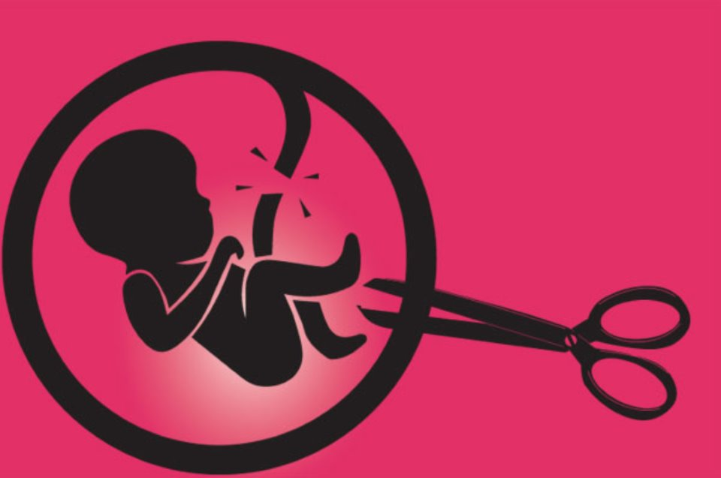
Trả lời
Việc sử dụng các công cụ phân tử trong việc chẩn đoán sớm giới tính thai nhi có thể dẫn đến nhiều hệ lụy như mất cân bằng giới tính, tỉ lệ nạo phá thai tăng cao, nam giới gặp khó khăn trong việc kết hôn,…

Slide 26
Trả lời
b) Những nguyên tắc đạo đức sinh học cần áp dụng để hạn chế những rủi ro nói trên:
Không tạo ra sinh vật biến đổi gene gây nguy hiểm cho con người và môi trường.
Không nhân bản vô tính trên người, không biến đổi gene trên người, không chẩn đoán giới tính thai nhi vì mục đích lựa chọn giới tính.
Có biện pháp đề phòng rủi ro trong quá trình nghiên cứu, các nghiên cứu trên động vật cần giảm thiểu sự đau đớn đến mức tối thiểu.

Slide 27
KẾT LUẬN
Đạo đức sinh học là những quy tắc trong nghiên cứu và ứng dụng nghiên cứu phải phù hợp với xã hội, bảo vê sức khoẻ cộng đồng và môi trường. Trong nghiên cứu và ứng dụng công nghệ di truyền cần tuân thủ các nguyên tắc đảm bảo đạo đức sinh học.

Slide 28
LUYỆN TẬP
LUYỆN TẬP
(câu hỏi trắc nghiệm)

Slide 29
TRÒ CHƠI CUỐN SÁCH MAY MẮN
01
02
03
04
05
06
07
Notes:
GV bấm vào hình quyển sách để mở câu hỏi, bấm vào hình cửa góc bên trái để chuyển sang nội dung tiếp theo.

Slide 30
Câu 1: Ứng dụng công nghệ di truyền và trong nông nghiệp để
A. gia tăng sâu bệnh hại cây
B. đánh dấu sinh vật gây hại
C. tạo giống cây, vật nuôi có hệ gene biến đổi mang đặc tính mong muốn
C. tạo giống cây, vật nuôi có hệ gene biến đổi mang đặc tính mong muốn
D. tạo giống cây, vật nuôi thuần chủng mang đặc tính bất kì
Notes:
GV bấm vào hình mũi tên để trở lại slide chọn câu hỏi.

Slide 31
Câu 2: Vai trò của gene mục tiêu trong cơ thể sinh vật mới là thực hiện quá trình
A. tự nhân đôi và dịch mã
B. tự nhân đôi và phiên mã
C. phiên mã và giảm phân
D. phiên mã và dịch mã
D. phiên mã và dịch mã
Notes:
GV bấm vào hình mũi tên để trở lại slide chọn câu hỏi.

Slide 32
Câu 3: Đối tượng vi sinh vật thường được sử dụng làm tế bào nhận để tạo ra các sản phẩm sinh học trong công nghệ gene là
A. virus
B. vi khuẩn
B. vi khuẩn
C. thực khuẩn
D. nấm mốc
Notes:
GV bấm vào hình mũi tên để trở lại slide chọn câu hỏi.

Slide 33
Câu 4: Phương pháp gây đột biến nhân tạo được sử dụng phổ biến với
A. thực vật và vi sinh vật
A. thực vật và vi sinh vật
B. động vật và vi sinh vật
C. động vật bậc thấp
D. động vật và thực vật
Notes:
GV bấm vào hình mũi tên để trở lại slide chọn câu hỏi.

Slide 34
Câu 5: Nguồn nguyên liệu làm cơ sở vật chất để tạo giống mới là
A. biến dị thường biến
B. các biến dị đột biến
C. các ADN tái tổ hợp
D. các biến dị tổ hợp
D. các biến dị tổ hợp
Notes:
GV bấm vào hình mũi tên để trở lại slide chọn câu hỏi.

Slide 35
Câu 6: Sản phẩm ứng dụng công nghệ di truyền trong làm sạch môi trường là
A. cá huỳnh quang
B. vi khuẩn chuyển hoá kim loại nặng
B. vi khuẩn chuyển hoá kim loại nặng
C. vaccine phòng ngừa Covid-19
D. ngô chuyển gene cry kháng sâu
Notes:
GV bấm vào hình mũi tên để trở lại slide chọn câu hỏi.

Slide 36
Câu 7: Sản phẩm ứng dụng công nghệ di truyền trong nông nghiệp là
A. cá huỳnh quang
A. cá huỳnh quang
B. vi khuẩn chuyển hoá kim loại nặng
C. vaccine phòng ngừa Covid-19
D. vi khuẩn phân huỷ thuốc trừ sâu
Notes:
GV bấm vào hình mũi tên để trở lại slide chọn câu hỏi.

Slide 37
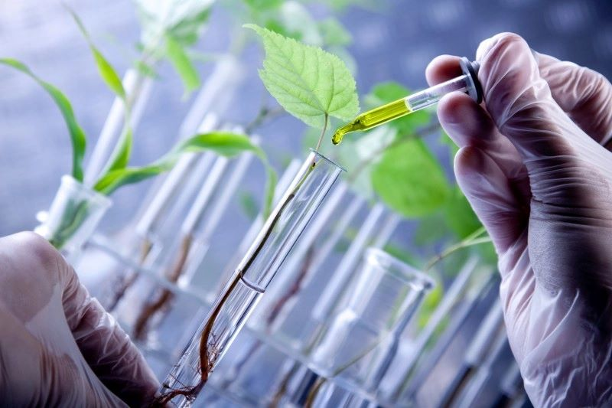
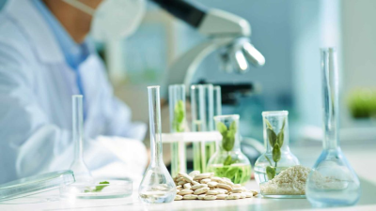
VẬN DỤNG
Tìm hiểu một số sản phẩm ứng dụng công nghệ di truyền ở địa phương em.

Slide 38
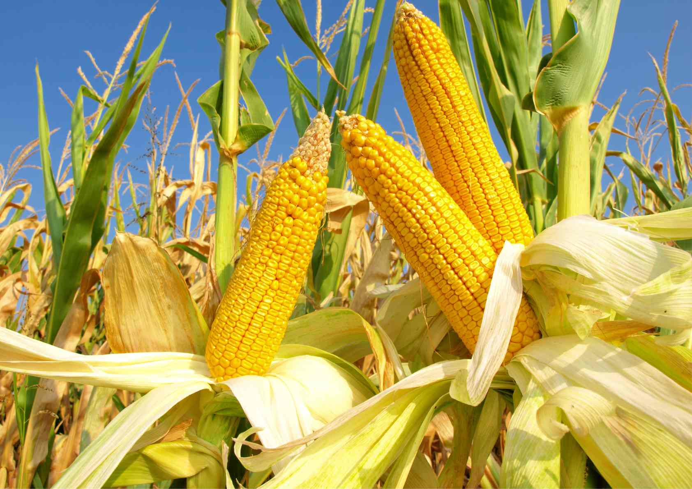
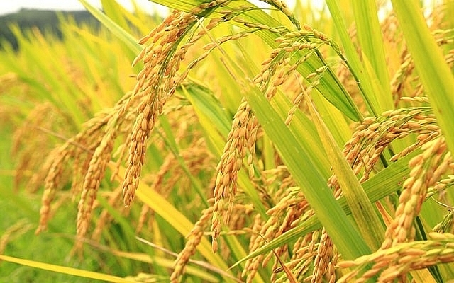
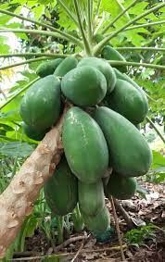
Cây trồng biến đổi gene: giống ngô được chuyển gene kháng sâu, giống “lúa vàng” được chuyển gene tổng hợp b-carotene, giống đu đủ mang gene kháng virus gây bệnh, giống lúa được chuyển gene tổng hợp lactoferrin có trong sữa người,…

Slide 39
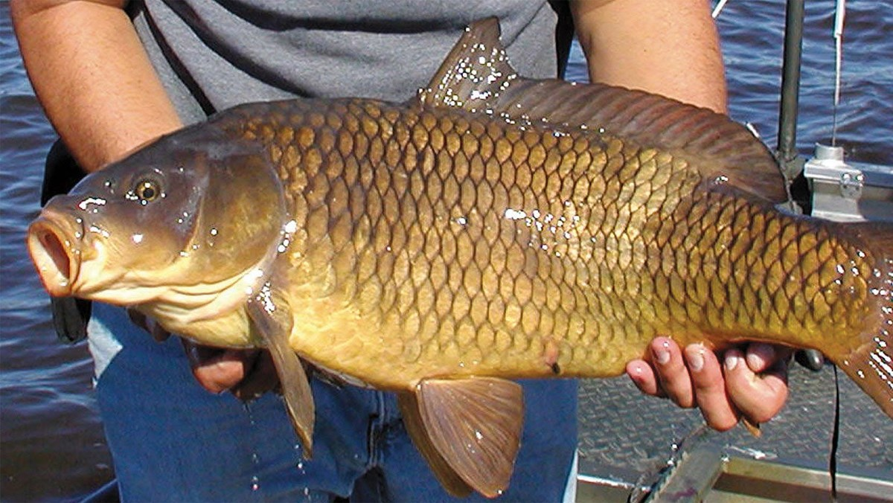
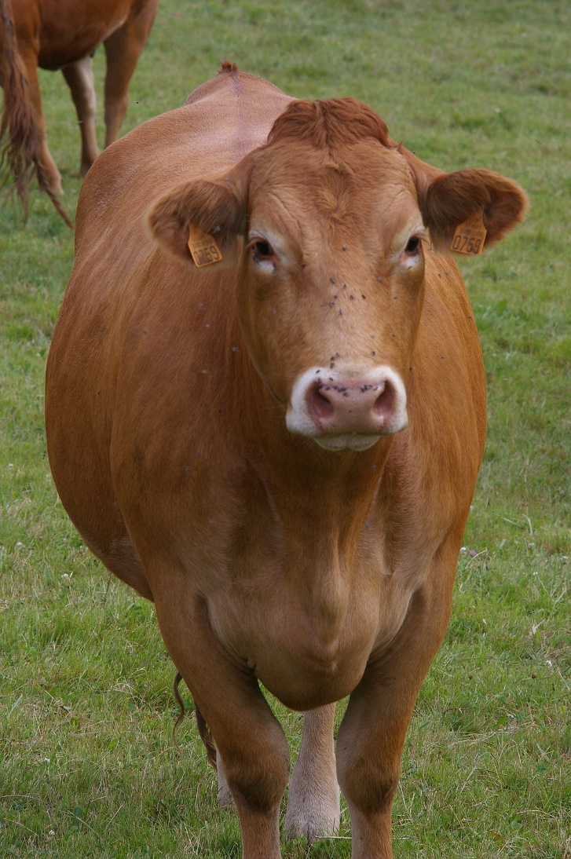
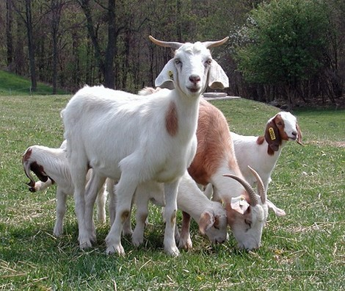
Vật nuôi chuyển gene: Cá chép được chuyển gene tổng hợp hormone sinh trưởng ở người giúp cá chép sinh trưởng nhanh và có khả năng kháng virus gây bệnh IHNV; bò được chuyển gene tổng hợp protein giúp bò tăng chất lượng sữa; dê được chuyển gene tạo ra tơ nhện để sản xuất sữa dê chứa protein tơ nhện;…

Slide 40
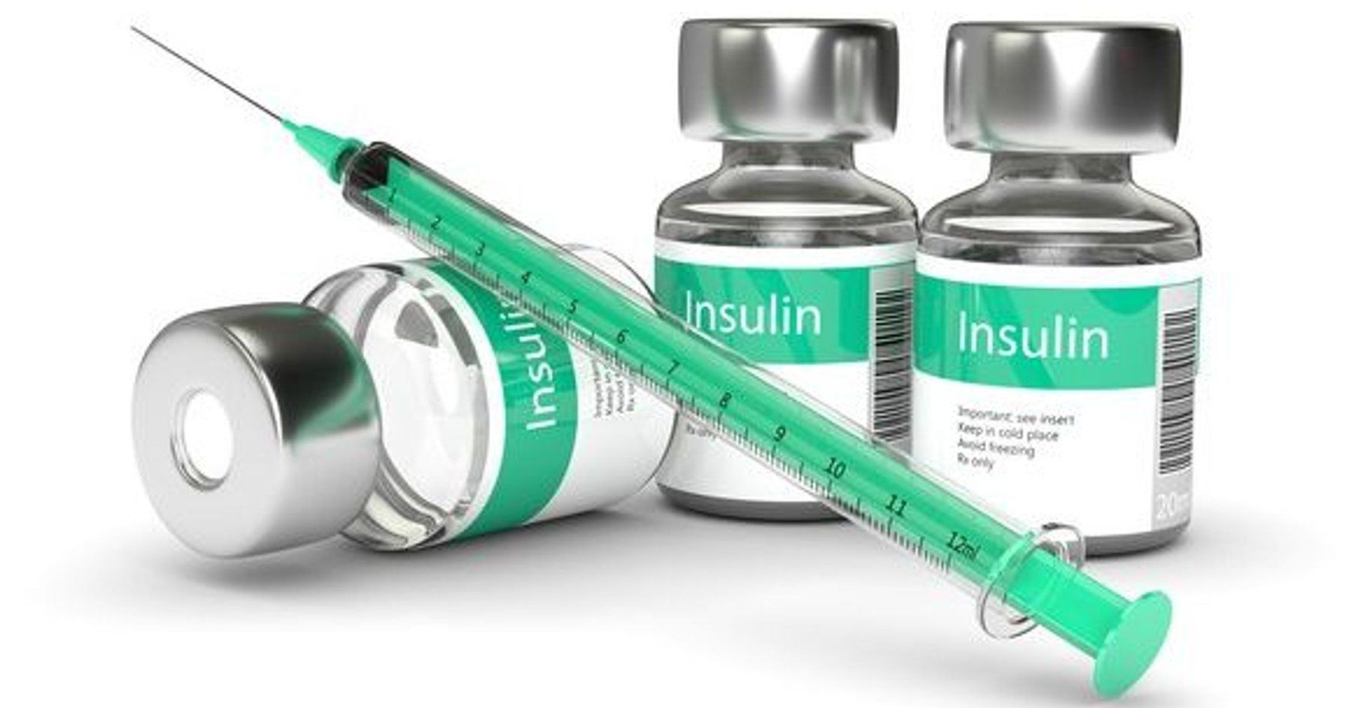
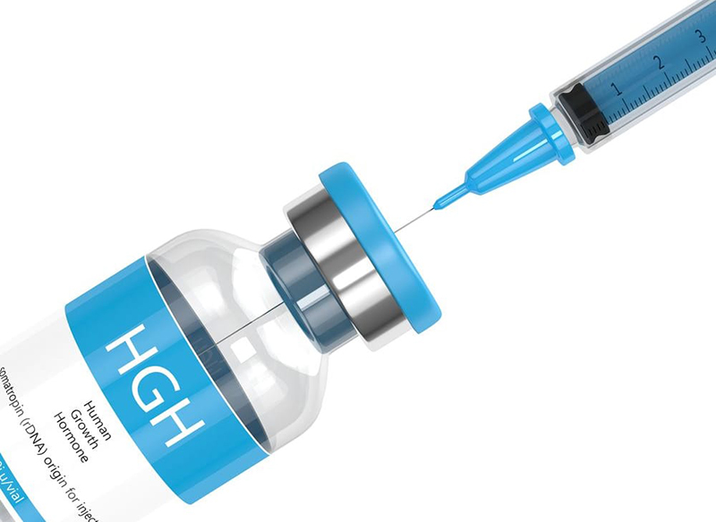
Các chế phẩm sinh học dùng trong y tế: insulin, hormone tăng trưởng, follistim để điều trị vô sinh, albumin người, kháng thể đơn dòng, các yếu tố chống loạn nhịp, thuốc chống xuất huyết, chống đông,…

Slide 41
HƯỚNG DẪN VỀ NHÀ
Ôn lại kiến thức đã học và thực hiện nhiệm vụ được giao về nhà.
Làm bài tập Bài 40 trong SBT KHTN 9.
Chuẩn bị Bài tập chủ đề 11.

Slide 42
HẸN GẶP CẢ LỚP Ở TIẾT HỌC TIẾP THEO

